Slide 1
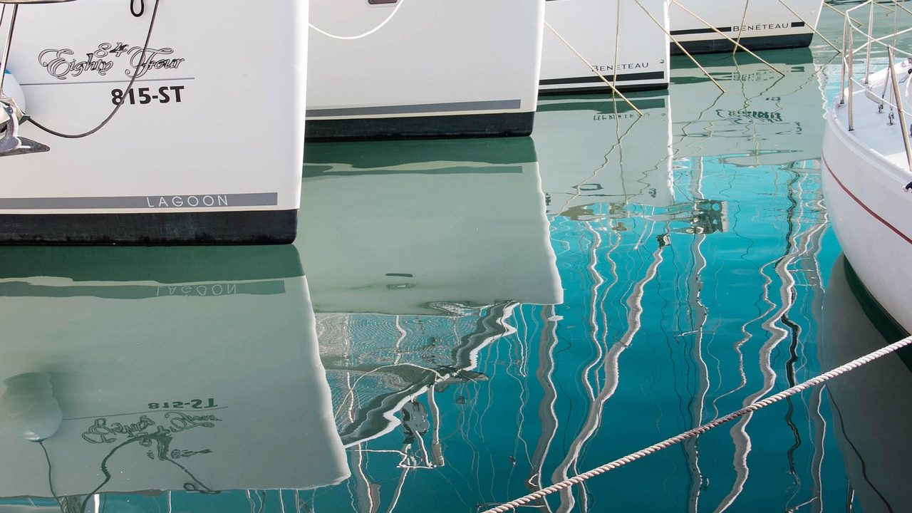
La entrevista al
cliente náutico
Carlos Castro
Ver el OA en pinturasespecializadas.lumbre.lat
Notes:
Objeto de aprendizaje de Lumbre · Carlos Castro
Enlace: https://pinturasespecializadas.lumbre.lat/object/la-entrevista-al-cliente-nautico

Slide 2
Acerca de este OA · 1 de 2
Objetivo
Entrevistar a un cliente náutico para reunir los datos que condicionan la recomendación —embarcación, material, zona, agua, uso, historial y tiempo de varada—, distinguir lo que se puede proponer en el mostrador de lo que exige inspección o criterio técnico, y derivar con un parte útil a dirección técnica, varadero o fabricante.
La entrevista al cliente náutico
2 / 86
Notes:
Enlace al OA: https://pinturasespecializadas.lumbre.lat/object/la-entrevista-al-cliente-nautico

Slide 3
Acerca de este OA · 2 de 2
Descripción
Primera lección de la ruta náutica. Convierte la entrevista de mostrador en una diagnosis ordenada: qué preguntar, qué cambia cada respuesta, qué no se puede decidir y cómo derivar sin perder la venta ni prometer de más.
Autoría: Carlos Castro
Etiquetas: náutica · entrevista · antifouling · varada · ósmosis · asesoría técnica · Pinturas Especializadas
La entrevista al cliente náutico
3 / 86
Notes:
Continuación de «Acerca de este OA» (2 de 2).

Slide 4
La entrevista al cliente náutico · 1 de 6
Supuesto didáctico (ficticio). Un viernes por la mañana entra en el mostrador del centro un armador con las fotos del casco en el móvil. Tiene un velero de 10,2 m, casco de PRFV, y una varada reservada dentro de veinte días: dispone de dos semanas en seco y quiere pintar la obra viva y la cubierta. En las fotos se ven unas ampollas pequeñas junto a la línea de flotación y el antideslizante gastado. Pide una lista de producto y una fecha de botadura para organizarse.
La entrevista al cliente náutico
4 / 86

Slide 5
La entrevista al cliente náutico · 2 de 6
Detrás espera el responsable de compras de un varadero que necesita antifouling para seis embarcaciones y pregunta por precio y disponibilidad. Los dos traen una necesidad real, pero ninguno trae todavía los datos que permitirían decidir el sistema. Esta lección trabaja la conversación que va antes de recomendar y el momento exacto en que hay que parar y derivar.
La entrevista al cliente náutico
5 / 86
Notes:
Continuación de «La entrevista al cliente náutico» (2 de 6).

Slide 6
La entrevista al cliente náutico · 3 de 6
Qué vas a poder hacer al terminar
Entrevistar a un cliente náutico para reunir los datos que condicionan la recomendación —embarcación, material, zona, agua, uso, historial y tiempo de varada—, distinguir lo que se puede proponer en el mostrador de lo que exige inspección o criterio técnico, y derivar con un parte útil a dirección técnica, varadero o fabricante.
•
Hecho verificado: consta en la norma, la ficha técnica o la etiqueta citada.
La entrevista al cliente náutico
6 / 86
Notes:
Continuación de «La entrevista al cliente náutico» (3 de 6).

Slide 7
La entrevista al cliente náutico · 4 de 6
•
Buena práctica: método razonado de entrevista y diagnóstico; no es, por sí solo, una política de Pinturas Especializadas.
•
Procedimiento pendiente: acuerdos con varaderos, plazos, portes, garantías y responsables que debe confirmar dirección técnica.
•
Supuesto didáctico: las situaciones marcadas como ficticias sirven para practicar; no son datos de la empresa ni de un cliente real.
La entrevista al cliente náutico
7 / 86
Notes:
Continuación de «La entrevista al cliente náutico» (4 de 6).

Slide 8
La entrevista al cliente náutico · 5 de 6
Dependencia interna pendiente
Esta lección distingue el método general de las decisiones que corresponden a Pinturas Especializadas. Antes de aplicar un umbral, un importe o una facultad, confirma con dirección: Los servicios y referencias del catálogo náutico: familias, formatos y fichas disponibles.
El acuerdo con varaderos: condiciones, plazos, contención de residuos y quién aplica. Los criterios de garantía aplicables a productos náuticos y a trabajos de varada. Quién valora la ósmosis y con qué método: dirección técnica, varadero o perito externo.
La entrevista al cliente náutico
8 / 86
Notes:
Continuación de «La entrevista al cliente náutico» (5 de 6).

Slide 9
La entrevista al cliente náutico · 6 de 6
Los plazos de suministro, portes y disponibilidad de producto para una varada. Las restricciones ambientales de cada puerto y el procedimiento de gestión de residuos.
La entrevista al cliente náutico
9 / 86
Notes:
Continuación de «La entrevista al cliente náutico» (6 de 6).

Slide 10
1 · Cuatro clientes, cuatro formas de decidir · 1 de 3
En náutica, «cliente» no describe un solo papel. El armador particular es propietario y suele implicarse en el mantenimiento: decide con el presupuesto familiar, pero también con el vínculo emocional y con la prisa por volver al agua. El capitán o patrón puede no ser propietario: responde ante el armador, planifica la
temporada y valora cumplimiento, seguridad y fechas. El varadero compra para un proceso industrial: le importan el rendimiento por embarcación, la compatibilidad con su método, la gestión de residuos y que el producto llegue a tiempo. El mantenimiento de puerto o marina trabaja sobre una flota: necesita criterios
La entrevista al cliente náutico
10 / 86

Slide 11
1 · Cuatro clientes, cuatro formas de decidir · 2 de 3
repetibles, stock y una solución que sirva a muchas esloras.
Los cuatro valoran el plazo de varada, pero no por la misma razón. Para el armador, cada día en seco es un día sin navegar y un coste de grúa o de amarre. Para el capitán, es una ventana de calendario que condiciona la temporada. Para el varadero, es capacidad de taller y una promesa que no controla del todo el proveedor. Para mantenimiento, es continuidad del servicio.
La entrevista al cliente náutico
11 / 86
Notes:
Continuación de «1 · Cuatro clientes, cuatro formas de decidir» (2 de 3).

Slide 12
1 · Cuatro clientes, cuatro formas de decidir · 3 de 3
Por eso la misma pregunta —«¿qué antifouling me llevo?»— significa cosas distintas. Decidir bien empieza por saber quién decide, quién aplica y qué fecha tiene delante.
La entrevista al cliente náutico
12 / 86
Notes:
Continuación de «1 · Cuatro clientes, cuatro formas de decidir» (3 de 3).

Slide 13
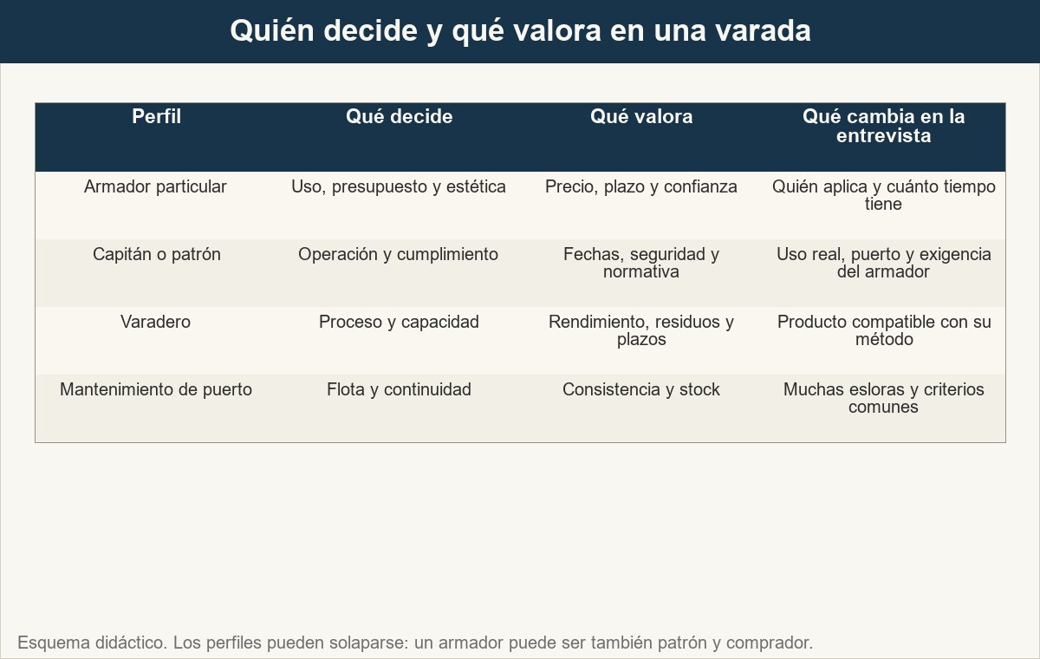
1 · Cuatro clientes, cuatro formas de decidir
El mismo producto, cuatro lógicas de compra: la entrevista identifica quién decide y con qué plazo.
Ver imagen original en el OA
Notes:
Imagen del OA: assets/fig-1-perfiles-cliente.jpg
Texto alternativo: Matriz de cuatro perfiles de cliente náutico con lo que decide, lo que valora y lo que cambia en la entrevista.
Pie: El mismo producto, cuatro lógicas de compra: la entrevista identifica quién decide y con qué plazo.
Enlace: https://pinturasespecializadas.lumbre.lat/object/la-entrevista-al-cliente-nautico

Slide 14
Actividad 1 · Opción múltiple
Sección: 1 · Cuatro clientes, cuatro formas de decidir
Un armador entra y pide «antifouling azul para un velero de 10 metros, el más barato». ¿Cuál es la primera respuesta correcta?
A) Darle el bote azul más barato: ya sabe lo que quiere.
B) Preguntar por el antifouling anterior, el uso y la varada antes de proponer.
C) Ofrecerle el antifouling más caro, que siempre protege más.
D) Remitirle al varadero sin recoger ningún dato.
La entrevista al cliente náutico
14 / 86
Notes:
Solución: B) Preguntar por el antifouling anterior, el uso y la varada antes de proponer.
Explicación: El color no define el rendimiento y el precio no sustituye la diagnosis. Antes de proponer hay que conocer el historial, el uso y el tiempo de varada. Remitir sin datos tampoco es derivar: es pasar el problema.
Evidencia: Apartado 1: perfiles de cliente y criterios de decisión.
Enlace al OA: https://pinturasespecializadas.lumbre.lat/object/la-entrevista-al-cliente-nautico

Slide 15
2 · La entrevista como diagnosis: los datos que cambian todo · 1 de 4
La entrevista náutica se parece más a una inspección de recepción que a un catálogo. Se pide en un orden y se explica por qué se pide, porque cada respuesta estrecha el sistema posible.
•
Eslora y tipo de embarcación. No es lo mismo una lancha abierta, un velero de crucero, una semirrígida o un pesquero. Cambian la superficie, el acceso, la cantidad de producto y el uso. La UNE-EN ISO 8666 define los datos principales de embarcaciones pequeñas (eslora, manga, calado, desplazamiento): sirve para registrar magnitudes con el mismo criterio, no para diagnosticar.
La entrevista al cliente náutico
15 / 86

Slide 16
2 · La entrevista como diagnosis: los datos que cambian todo · 2 de 4
•
Material del casco. PRFV, madera, aluminio o acero. El PRFV puede absorber agua y ampollarse; la madera exige flexibilidad y respeto de las juntas; el aluminio sufre corrosión galvánica si el antifouling lleva cobre; el acero necesita un sistema anticorrosivo antes del antifouling.
•
Zona afectada. Obra viva (bajo la flotación), obra muerta (costados sobre la flotación), cubierta, bañera o interior. Cada zona tiene exposición, preparación y acabado distintos. Una cubierta antideslizante no se resuelve con pintura de interior.
La entrevista al cliente náutico
16 / 86
Notes:
Continuación de «2 · La entrevista como diagnosis: los datos que cambian todo» (2 de 4).

Slide 17
2 · La entrevista como diagnosis: los datos que cambian todo · 3 de 4
•
Agua dulce o salada. Cambian la presión de incrustación, las especies y la limpieza. Un barco que navega en ambas aguas no se trata igual que uno que solo sale al mar.
•
Uso. Navegación, fondeo prolongado, invernada, regata ocasional. El uso define cuánto se mueve el casco y qué tipo de antifouling tiene sentido.
•
Historial de mantenimiento. Qué producto se aplicó, cuándo, cuántas manos y con qué resultado. Es el dato que más veces falta y el que más cambia la recomendación.
La entrevista al cliente náutico
17 / 86
Notes:
Continuación de «2 · La entrevista como diagnosis: los datos que cambian todo» (3 de 4).

Slide 18
2 · La entrevista como diagnosis: los datos que cambian todo · 4 de 4
•
Exposición y tiempo disponible en seco. Días reales de varada, clima, humedad, quién aplica y cuándo se botará. Marca qué trabajos caben y cuáles no.
No se rellena un hueco con una suposición. «No lo sé» es un dato: se anota como pendiente y se explica qué falta para poder decidir.
La entrevista al cliente náutico
18 / 86
Notes:
Continuación de «2 · La entrevista como diagnosis: los datos que cambian todo» (4 de 4).

Slide 19
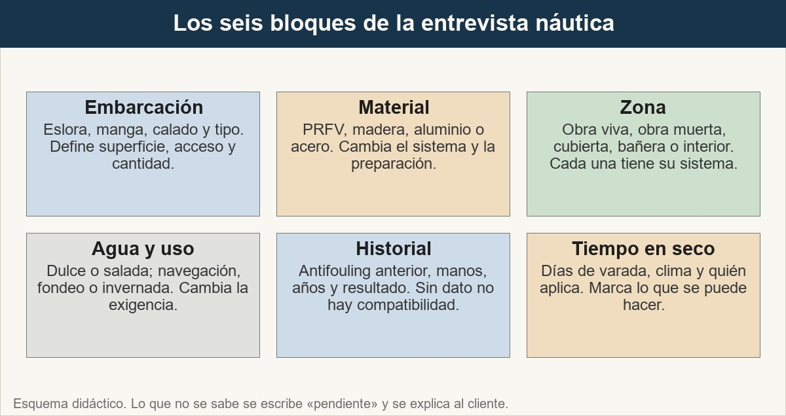
2 · La entrevista como diagnosis: los datos que cambian todo
Cada dato cierra una puerta: sin ellos, la recomendación se convierte en una apuesta.
Ver imagen original en el OA
Notes:
Imagen del OA: assets/fig-2-datos-embarcacion.jpg
Texto alternativo: Seis tarjetas con los datos de la entrevista náutica: embarcación, material, zona, agua y uso, historial y tiempo en seco.
Pie: Cada dato cierra una puerta: sin ellos, la recomendación se convierte en una apuesta.
Enlace: https://pinturasespecializadas.lumbre.lat/object/la-entrevista-al-cliente-nautico

Slide 20
Actividad 2 · Completar la frase
Sección: 2 · La entrevista como diagnosis: los datos que cambian todo
Antes de recomendar se registran la ___ y el tipo de embarcación; el ___ del casco; la zona afectada; si navega en agua ___ o salada; el uso previsto; el historial de ___ y los días disponibles en seco.
La entrevista al cliente náutico
20 / 86
Notes:
Solución: eslora · material · dulce · mantenimiento
Explicación: La eslora y el tipo acotan la superficie y el uso; el material decide la familia de productos; el agua y el historial condicionan la preparación y la compatibilidad; el tiempo en seco marca el alcance real.
Evidencia: Apartado 2: siete bloques de datos y valor del «no lo sé».
Enlace al OA: https://pinturasespecializadas.lumbre.lat/object/la-entrevista-al-cliente-nautico

Slide 21
3 · Seis preguntas que cambian la recomendación · 1 de 4
Hay preguntas que no son de cortesía: cambian la familia de producto, la preparación o la decisión de derivar. Conviene tenerlas presentes y no cerrar la conversación hasta haberlas hecho.
La entrevista al cliente náutico
21 / 86

Slide 22
3 · Seis preguntas que cambian la recomendación · 2 de 4
1. ¿Hay ampollas, humedad o zonas blandas? Si hay ampollas activas, líquido o delaminación, no estamos ante un problema de acabado. Se para la recomendación y se deriva a inspección. 2. ¿Qué antifouling lleva y cuándo se aplicó? La compatibilidad depende de la matriz del producto anterior y de su estado. Sin ese dato no se puede asegurar que una nueva capa agarre o que el sistema funcione. 3. ¿Se pinta cada año o han pasado varias temporadas? La acumulación de capas cambia el espesor y puede obligar a lijar o decapar; también explica un antifouling que «ya no
La entrevista al cliente náutico
22 / 86
Notes:
Continuación de «3 · Seis preguntas que cambian la recomendación» (2 de 4).

Slide 23
3 · Seis preguntas que cambian la recomendación · 3 de 4
trabaja». 4. ¿Qué exige el varadero? Algunos talleres tienen productos admitidos, métodos de lijado con contención, horarios y seguros. El varadero puede rechazar un sistema que no encaja en su proceso. 5. ¿Cómo y a qué velocidad navega? Un velero de regata, un crucero que pasa meses fondeado y una lancha de trabajo no renuevan igual la película. 6. ¿Qué restricciones ambientales tiene el puerto? El lavado y lijado de antifouling genera residuos; cada puerto o marina fija condiciones de contención, recogida y productos admitidos.
La entrevista al cliente náutico
23 / 86
Notes:
Continuación de «3 · Seis preguntas que cambian la recomendación» (3 de 4).

Slide 24
3 · Seis preguntas que cambian la recomendación · 4 de 4
Ninguna de estas respuestas se inventa. Cuando el cliente no la sabe, se anota como pendiente y se le dice qué necesita averiguar y con quién.
La entrevista al cliente náutico
24 / 86
Notes:
Continuación de «3 · Seis preguntas que cambian la recomendación» (4 de 4).

Slide 25
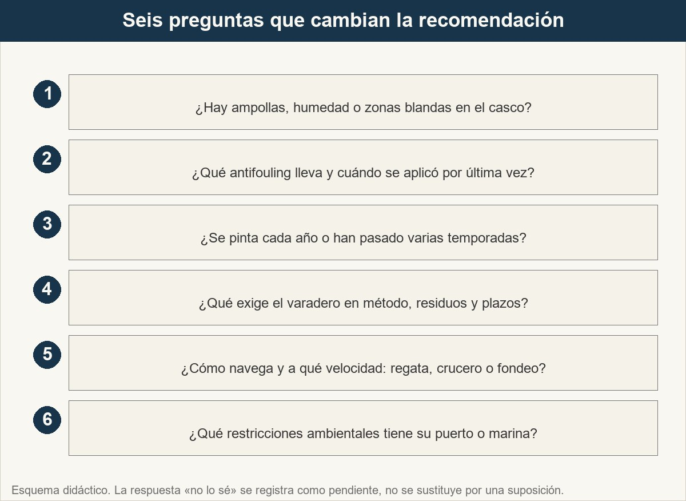
3 · Seis preguntas que cambian la recomendación
Seis preguntas que separan una recomendación informada de una venta a ciegas.
Ver imagen original en el OA
Notes:
Imagen del OA: assets/fig-3-seis-preguntas.jpg
Texto alternativo: Secuencia de seis preguntas de entrevista náutica, desde ampollas y antifouling previo hasta restricciones del puerto.
Pie: Seis preguntas que separan una recomendación informada de una venta a ciegas.
Enlace: https://pinturasespecializadas.lumbre.lat/object/la-entrevista-al-cliente-nautico

Slide 26
Actividad 3 · Relacionar · 1 de 2
Sección: 3 · Seis preguntas que cambian la recomendación
Une cada pregunta con lo que cambia en la recomendación.
Columna A
1. ¿Hay ampollas o humedad en el casco?
2. ¿Qué antifouling lleva y cuándo se aplicó?
3. ¿Cuántos años han pasado y cuántas manos?
4. ¿Qué exige el varadero?
5. ¿Navega o pasa largas temporadas fondeado?
6. ¿Qué restricciones tiene el puerto?
La entrevista al cliente náutico
26 / 86
Notes:
Solución: ¿Hay ampollas o humedad en el casco? → Parar y derivar: no se resuelve pintando
¿Qué antifouling lleva y cuándo se aplicó? → Familia, preparación y compatibilidad
¿Cuántos años han pasado y cuántas manos? → Acumulación, lijado o decapado
¿Qué exige el varadero? → Método, residuos y producto admitido
¿Navega o pasa largas temporadas fondeado? → Tipo de antifouling y renovación
¿Qué restricciones tiene el puerto? → Contención, residuos y producto permitido
Evidencia: Apartado 3: las seis preguntas y su efecto sobre producto, preparación o derivación.
Enlace al OA: https://pinturasespecializadas.lumbre.lat/object/la-entrevista-al-cliente-nautico

Slide 27
Actividad 3 · Relacionar · 2 de 2
Columna B
A) Familia, preparación y compatibilidad
B) Acumulación, lijado o decapado
C) Método, residuos y producto admitido
D) Tipo de antifouling y renovación
E) Contención, residuos y producto permitido
F) Parar y derivar: no se resuelve pintando
La entrevista al cliente náutico
27 / 86
Notes:
Continuación de «Actividad 3 · Relacionar» (2 de 2).

Slide 28
4 · Lo que no se decide en el mostrador · 1 de 4
El mostrador puede entrevistar, ordenar datos, explicar diferencias y preparar una propuesta condicionada. No puede convertir una foto en un diagnóstico. Hay cuatro decisiones que no le corresponden.
Diagnóstico de ósmosis. Las ampollas del PRFV pueden deberse a agua absorbida, a una reparación mal cerrada o a un problema de gelcoat. Confirmarlo exige inspección, medición de humedad y, a menudo, abrir alguna ampolla. Una foto no basta y un «parece ósmosis» dicho en el mostrador condiciona toda la varada.
La entrevista al cliente náutico
28 / 86

Slide 29
4 · Lo que no se decide en el mostrador · 2 de 4
Espesores. El espesor de la película seca y el número de capas reales no se estiman a ojo. Se miden con equipo y método; de ello depende lijar, decapar o aplicar un sistema nuevo.
Compatibilidad entre antifouling y matriz. Que dos productos sean «antifouling» no significa que puedan aplicarse uno sobre otro. La ficha del fabricante y el historial del casco mandan. Cambiar de familia sin preparación puede provocar desprendimientos en pocas semanas.
La entrevista al cliente náutico
29 / 86
Notes:
Continuación de «4 · Lo que no se decide en el mostrador» (2 de 4).

Slide 30
4 · Lo que no se decide en el mostrador · 3 de 4
Trabajos estructurales. Quilla, timón, delaminación, grietas, óxido estructural o corrosión profunda en aluminio no se tapan con pintura. Necesitan varadero, fabricante o dirección técnica.
Hecho verificado: los antifouling son biocidas y su comercialización y uso se rigen por el Reglamento (UE) 528/2012 y por la etiqueta del producto autorizado. El mostrador no puede recomendar un uso distinto del que autoriza la etiqueta.
La entrevista al cliente náutico
30 / 86
Notes:
Continuación de «4 · Lo que no se decide en el mostrador» (3 de 4).

Slide 31
4 · Lo que no se decide en el mostrador · 4 de 4
La derivación útil no es «vaya usted al varadero»: es entregar un parte con la embarcación, el material, la zona, los datos recogidos, lo que falta y la pregunta concreta. Dirección técnica valora el sistema y la compatibilidad; el varadero inspecciona, prepara y aplica; el fabricante aporta ficha vigente y criterio sobre su producto.
La entrevista al cliente náutico
31 / 86
Notes:
Continuación de «4 · Lo que no se decide en el mostrador» (4 de 4).

Slide 32
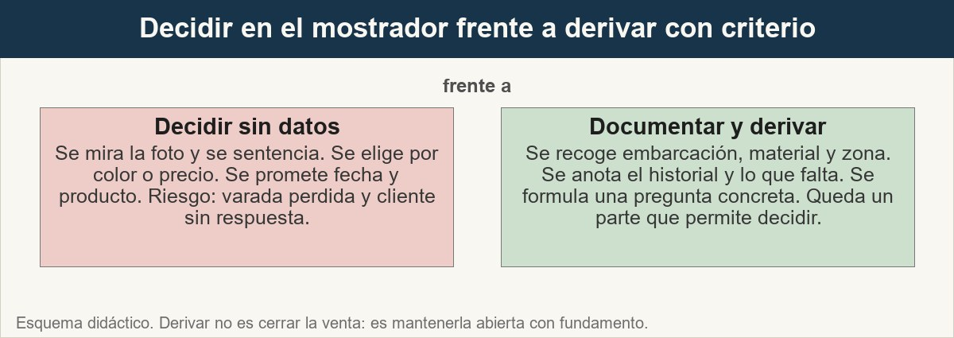
4 · Lo que no se decide en el mostrador
La diferencia no es vender menos: es no vender lo que todavía no se puede sostener.
Ver imagen original en el OA
Notes:
Imagen del OA: assets/fig-4-decidir-o-derivar.jpg
Texto alternativo: Comparación entre decidir el sistema en el mostrador y derivar con un parte técnico.
Pie: La diferencia no es vender menos: es no vender lo que todavía no se puede sostener.
Enlace: https://pinturasespecializadas.lumbre.lat/object/la-entrevista-al-cliente-nautico

Slide 33
Actividad 4 · Verdadero o falso
Sección: 4 · Lo que no se decide en el mostrador
Con una foto del casco y la marca del antifouling anterior se puede confirmar en el mostrador si hay ósmosis y qué producto aplicar.
A) Verdadero
B) Falso
La entrevista al cliente náutico
33 / 86
Notes:
Solución: Falso
Explicación: La foto orienta, pero no confirma ósmosis ni compatibilidad. Hacen falta inspección, humedad, espesores e historial. El mostrador puede describir lo que ve y derivar; no puede cerrar el diagnóstico.
Evidencia: Apartado 4: ósmosis, espesores, compatibilidad y trabajos estructurales.
Enlace al OA: https://pinturasespecializadas.lumbre.lat/object/la-entrevista-al-cliente-nautico

Slide 34
5 · Señales de alarma: cuándo parar la venta · 1 de 3
Hay señales que convierten una consulta de pintura en un caso técnico. No todas se ven en una foto, pero muchas se detectan con tres preguntas y una mirada al casco.
•
Ampollas con líquido, delaminación o zonas blandas. Pueden indicar agua dentro del laminado. Vender antifouling para «taparlas» es perder la varada y la confianza.
•
Grietas que siguen la quilla, el timón o los refuerzos. Sugieren movimiento o daño estructural; no se corrigen con masilla y pintura.
La entrevista al cliente náutico
34 / 86

Slide 35
5 · Señales de alarma: cuándo parar la venta · 2 de 3
•
Óxido que supura o picaduras profundas en aluminio. El acero y el aluminio exigen tratamiento anticorrosivo y vigilancia de la corrosión galvánica.
•
Tornillos de quilla con movimiento, agua en la sentina o reparaciones recientes sin parte. Son datos que el varadero debe ver antes de pintar.
•
Antifouling desconocido y varias capas acumuladas. Sin historial no se puede asegurar compatibilidad ni espesor.
La entrevista al cliente náutico
35 / 86
Notes:
Continuación de «5 · Señales de alarma: cuándo parar la venta» (2 de 3).

Slide 36
5 · Señales de alarma: cuándo parar la venta · 3 de 3
•
Prisa incompatible con el trabajo. «Una mano y al agua» en un casco que necesita preparación es una señal de alarma, no un argumento de venta.
Cuando aparece una de estas señales, la conversación cambia de objetivo: ya no se trata de elegir color, sino de proteger al cliente de una solución que no va a funcionar. Se para la recomendación, se describe lo observado, se explica el límite y se deriva por escrito. Si el cliente insiste, se mantiene la misma respuesta: no se vende como solución lo que es un problema pendiente de diagnosticar.
La entrevista al cliente náutico
36 / 86
Notes:
Continuación de «5 · Señales de alarma: cuándo parar la venta» (3 de 3).

Slide 37
Sección
5 · Señales de alarma: cuándo parar la venta · Protocolo de parada en cuatro pasos · Paso 1 de 4
Paso 1
Parar la recomendación y no confirmar producto ni fecha.
La entrevista al cliente náutico
37 / 86
Notes:
Recorrido: Protocolo de parada en cuatro pasos
Paso 1 de 4: Paso 1
Texto del paso: Parar la recomendación y no confirmar producto ni fecha.
Enlace: https://pinturasespecializadas.lumbre.lat/object/la-entrevista-al-cliente-nautico

Slide 38
Sección
5 · Señales de alarma: cuándo parar la venta · Protocolo de parada en cuatro pasos · Paso 2 de 4
Paso 2
Describir lo observado y fotografiarlo con escala y fecha.
La entrevista al cliente náutico
38 / 86
Notes:
Recorrido: Protocolo de parada en cuatro pasos
Paso 2 de 4: Paso 2
Texto del paso: Describir lo observado y fotografiarlo con escala y fecha.
Enlace: https://pinturasespecializadas.lumbre.lat/object/la-entrevista-al-cliente-nautico

Slide 39
Sección
5 · Señales de alarma: cuándo parar la venta · Protocolo de parada en cuatro pasos · Paso 3 de 4
Paso 3
Explicar el límite: qué no se puede decidir en el mostrador.
La entrevista al cliente náutico
39 / 86
Notes:
Recorrido: Protocolo de parada en cuatro pasos
Paso 3 de 4: Paso 3
Texto del paso: Explicar el límite: qué no se puede decidir en el mostrador.
Enlace: https://pinturasespecializadas.lumbre.lat/object/la-entrevista-al-cliente-nautico

Slide 40
Sección
5 · Señales de alarma: cuándo parar la venta · Protocolo de parada en cuatro pasos · Paso 4 de 4
Paso 4
Entregar un parte con lo que falta y a quién se deriva.
La entrevista al cliente náutico
40 / 86
Notes:
Recorrido: Protocolo de parada en cuatro pasos
Paso 4 de 4: Paso 4
Texto del paso: Entregar un parte con lo que falta y a quién se deriva.
Enlace: https://pinturasespecializadas.lumbre.lat/object/la-entrevista-al-cliente-nautico

Slide 41
Actividad 5 · Detective de errores · 1 de 2
Sección: 5 · Señales de alarma: cuándo parar la venta
Cinco frases de una entrevista náutica. Marca las que no se sostienen.
A) «Con esas ampollas, llévese este antifouling y se tapan.»
B) «No puedo confirmar si es ósmosis; necesito que lo vea el varadero.»
C) «Le garantizo que estará pintado el día 18; el varadero es cosa mía.»
D) «Antes de elegir, dígame qué antifouling lleva y cuántas manos.»
La entrevista al cliente náutico
41 / 86
Notes:
Solución: B) «No puedo confirmar si es ósmosis; necesito que lo vea el varadero.»
Explicación: El antifouling no tapa ampollas; la fecha de botadura depende del varadero y del trabajo real; y «cualquier antifouling» ignora material, uso, historial y compatibilidad.
Evidencia: Apartado 5: señales de alarma y protocolo de parada.
Enlace al OA: https://pinturasespecializadas.lumbre.lat/object/la-entrevista-al-cliente-nautico

Slide 42
Actividad 5 · Detective de errores · 2 de 2
E) «Es un velero, así que cualquier antifouling de agua salada sirve.»
La entrevista al cliente náutico
42 / 86
Notes:
Continuación de «Actividad 5 · Detective de errores» (2 de 2).

Slide 43
6 · Errores frecuentes y su consecuencia · 1 de 4
Los errores de la entrevista náutica no suelen ser de mala fe: son atajos que ahorran cinco minutos y cuestan una varada.
Recomendar por color o precio. El color es una preferencia y el precio una restricción, pero ninguno dice si el producto sirve para ese casco, ese uso y ese tiempo en seco. La consecuencia es un antifouling que no rinde o que se desprende.
La entrevista al cliente náutico
43 / 86

Slide 44
6 · Errores frecuentes y su consecuencia · 2 de 4
Ignorar el antifouling previo. Sin saber la familia, las manos y los años transcurridos no se puede hablar de compatibilidad ni de espesor. La consecuencia aparece semanas después: levantamiento de capas, lijado de urgencia y una botadura retrasada.
Prometer fechas de varada. El mostrador no controla la grúa, el clima, la disponibilidad del taller ni el secado. Prometer una fecha convierte una estimación en un compromiso incumplido. Se puede prometer el proceso y el parte, no el día de botadura.
La entrevista al cliente náutico
44 / 86
Notes:
Continuación de «6 · Errores frecuentes y su consecuencia» (2 de 4).

Slide 45
6 · Errores frecuentes y su consecuencia · 3 de 4
Mezclar agua dulce y salada. La incrustación, la limpieza y el tipo de producto cambian. Un barco que navega en ambas aguas necesita un criterio que no se improvisa con la etiqueta de «agua salada».
Usar el producto de una zona en otra. La cubierta exige antideslizante y resistencia a UV; el interior, bajo olor y resistencia a humedad; la obra viva, antifouling. Intercambiarlos es un error de sistema, no de marca.
La entrevista al cliente náutico
45 / 86
Notes:
Continuación de «6 · Errores frecuentes y su consecuencia» (3 de 4).

Slide 46
6 · Errores frecuentes y su consecuencia · 4 de 4
Tratar la ósmosis como estética. Tapar ampollas para que el casco «se vea bien» solo retrasa el problema y puede agravarlo. Olvidar el aluminio y el cobre. Un antifouling con cobre sobre aluminio puede acelerar la corrosión; el sistema debe ser compatible con el material.
La entrevista al cliente náutico
46 / 86
Notes:
Continuación de «6 · Errores frecuentes y su consecuencia» (4 de 4).

Slide 47
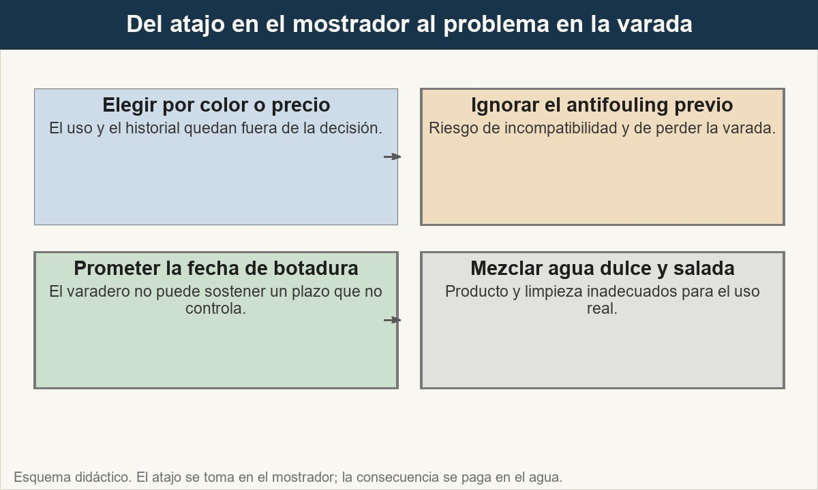
6 · Errores frecuentes y su consecuencia
Cada atajo tiene una factura posterior: el flujo muestra dónde se paga.
Ver imagen original en el OA
Notes:
Imagen del OA: assets/fig-5-del-atajo-al-problema.jpg
Texto alternativo: Flujo de cuatro atajos de la entrevista náutica y el problema que generan en la varada.
Pie: Cada atajo tiene una factura posterior: el flujo muestra dónde se paga.
Enlace: https://pinturasespecializadas.lumbre.lat/object/la-entrevista-al-cliente-nautico

Slide 48
Actividad 6 · Clasificar · 1 de 2
Sección: 6 · Errores frecuentes y su consecuencia
Clasifica cada actuación de la entrevista náutica.
Categorías
• Se pregunta
• Se deriva
• No se hace
1. Qué antifouling lleva y cuándo se aplicó.
2. El tipo de agua y el uso previsto.
3. Los días reales de varada y quién aplica.
La entrevista al cliente náutico
48 / 86
Notes:
Solución: 1. Qué antifouling lleva y cuándo se aplicó. → Se pregunta
2. El tipo de agua y el uso previsto. → Se pregunta
3. Los días reales de varada y quién aplica. → Se pregunta
4. Una grieta estructural o un timón con juego. → Se deriva
5. Ampollas activas con líquido en la obra viva. → Se deriva
6. El espesor de la película seca. → Se deriva
7. Diagnosticar ósmosis con una foto. → No se hace
8. Confirmar compatibilidad sin ficha ni historial. → No se hace
9. Prometer la fecha de botadura. → No se hace
Evidencia: Apartado 6: errores frecuentes y su consecuencia en la varada.
Enlace al OA: https://pinturasespecializadas.lumbre.lat/object/la-entrevista-al-cliente-nautico

Slide 49
Actividad 6 · Clasificar · 2 de 2
4. Una grieta estructural o un timón con juego.
5. Ampollas activas con líquido en la obra viva.
6. El espesor de la película seca.
7. Diagnosticar ósmosis con una foto.
8. Confirmar compatibilidad sin ficha ni historial.
9. Prometer la fecha de botadura.
Clasifica cada elemento en una de las categorías.
La entrevista al cliente náutico
49 / 86
Notes:
Continuación de «Actividad 6 · Clasificar» (2 de 2).

Slide 50
7 · Ejemplo resuelto: el velero de 10 m y una varada de dos semanas · 1 de 3
Supuesto didáctico (ficticio). Nicolás R. entra en el mostrador del centro con un velero de crucero de 10,2 m de eslora total, 3,4 m de manga y 1,7 m de calado, casco de PRFV. Navega en agua salada unas cuarenta jornadas al año, con alguna regata de club; el resto del tiempo queda amarrado. La última varada fue hace dos
años: pintó con un antifouling azul de una marca que no recuerda y cree que dio dos manos. Tiene reservados catorce días de varada a partir del 18 de mayo y quiere pintar obra viva y cubierta. El varadero exige reserva, contención del lijado y un producto admitido. En las fotos se ven ampollas pequeñas junto a la línea
La entrevista al cliente náutico
50 / 86

Slide 51
7 · Ejemplo resuelto: el velero de 10 m y una varada de dos semanas · 2 de 3
de flotación y el antideslizante gastado.
Lo que se recoge. Embarcación, material, zonas, agua, uso, historial aproximado, fechas y exigencia del varadero. Lo que falta. La familia exacta del antifouling anterior, el número real de capas, si las ampollas tienen líquido, la humedad del laminado, los espesores, los productos admitidos por el varadero, quién aplica y el sistema previsto para cubierta.
La entrevista al cliente náutico
51 / 86
Notes:
Continuación de «7 · Ejemplo resuelto: el velero de 10 m y una varada de dos semanas» (2 de 3).

Slide 52
7 · Ejemplo resuelto: el velero de 10 m y una varada de dos semanas · 3 de 3
Lo que se decide. Que no se puede confirmar ósmosis ni compatibilidad desde el mostrador, y que la fecha de botadura no se promete. Lo que se propone. Un parte con los datos y las preguntas concretas: dirección técnica valora el sistema y la compatibilidad; el varadero inspecciona las ampollas y confirma el método; el fabricante aporta la ficha vigente del producto. La lista de pintura se prepara condicionada a ese diagnóstico, no antes. El cliente se va con un siguiente paso escrito y sin una fecha falsa.
La entrevista al cliente náutico
52 / 86
Notes:
Continuación de «7 · Ejemplo resuelto: el velero de 10 m y una varada de dos semanas» (3 de 3).

Slide 53
Sección
7 · Ejemplo resuelto: el velero de 10 m y una varada de dos semanas · La entrevista del velero, paso a paso · Paso 1 de 5
Paso 1
El cliente pide lista y fecha; se acoge sin prometer.
La entrevista al cliente náutico
53 / 86
Notes:
Recorrido: La entrevista del velero, paso a paso
Paso 1 de 5: Paso 1
Texto del paso: El cliente pide lista y fecha; se acoge sin prometer.
Enlace: https://pinturasespecializadas.lumbre.lat/object/la-entrevista-al-cliente-nautico

Slide 54
Sección
7 · Ejemplo resuelto: el velero de 10 m y una varada de dos semanas · La entrevista del velero, paso a paso · Paso 2 de 5
Paso 2
Se recogen eslora, material, zonas, agua, uso e historial.
La entrevista al cliente náutico
54 / 86
Notes:
Recorrido: La entrevista del velero, paso a paso
Paso 2 de 5: Paso 2
Texto del paso: Se recogen eslora, material, zonas, agua, uso e historial.
Enlace: https://pinturasespecializadas.lumbre.lat/object/la-entrevista-al-cliente-nautico

Slide 55
Sección
7 · Ejemplo resuelto: el velero de 10 m y una varada de dos semanas · La entrevista del velero, paso a paso · Paso 3 de 5
Paso 3
Se detectan los huecos: antifouling, capas, ampollas y espesores.
La entrevista al cliente náutico
55 / 86
Notes:
Recorrido: La entrevista del velero, paso a paso
Paso 3 de 5: Paso 3
Texto del paso: Se detectan los huecos: antifouling, capas, ampollas y espesores.
Enlace: https://pinturasespecializadas.lumbre.lat/object/la-entrevista-al-cliente-nautico

Slide 56
Sección
7 · Ejemplo resuelto: el velero de 10 m y una varada de dos semanas · La entrevista del velero, paso a paso · Paso 4 de 5
Paso 4
Se separa lo que se puede proponer de lo que exige inspección.
La entrevista al cliente náutico
56 / 86
Notes:
Recorrido: La entrevista del velero, paso a paso
Paso 4 de 5: Paso 4
Texto del paso: Se separa lo que se puede proponer de lo que exige inspección.
Enlace: https://pinturasespecializadas.lumbre.lat/object/la-entrevista-al-cliente-nautico

Slide 57
Sección
7 · Ejemplo resuelto: el velero de 10 m y una varada de dos semanas · La entrevista del velero, paso a paso · Paso 5 de 5
Paso 5
Se deriva con un parte y se fija el siguiente paso por escrito.
La entrevista al cliente náutico
57 / 86
Notes:
Recorrido: La entrevista del velero, paso a paso
Paso 5 de 5: Paso 5
Texto del paso: Se deriva con un parte y se fija el siguiente paso por escrito.
Enlace: https://pinturasespecializadas.lumbre.lat/object/la-entrevista-al-cliente-nautico

Slide 58
Actividad 7 · Opción múltiple
Sección: 7 · Ejemplo resuelto: el velero de 10 m y una varada de dos semanas
El armador insiste: quiere hoy la lista de pintura y la fecha de botadura. ¿Qué respuesta es correcta?
A) Darle una lista cerrada y una fecha para no perder la venta.
B) Recoger los datos, señalar lo que falta y derivar ósmosis, compatibilidad y plazo.
C) Venderle el antifouling más caro y dejar que el varadero decida.
D) Decirle que no tiene ósmosis porque las ampollas son pequeñas.
La entrevista al cliente náutico
58 / 86
Notes:
Solución: B) Recoger los datos, señalar lo que falta y derivar ósmosis, compatibilidad y plazo.
Explicación: La venta se sostiene con un parte y un siguiente paso, no con una lista prematura. Diagnosticar por el tamaño de las ampollas es tan imprudente como prometer una fecha que depende del varadero.
Evidencia: Apartado 7: datos recogidos, huecos detectados y derivación del caso.
Enlace al OA: https://pinturasespecializadas.lumbre.lat/object/la-entrevista-al-cliente-nautico

Slide 59
Herramienta de trabajo: guion de entrevista náutica
Se abre al inicio de la conversación y se completa con el cliente delante. Cada bloque separa el dato de la decisión y deja escrito qué falta y a quién corresponde.
La entrevista al cliente náutico
59 / 86

Slide 60
Herramienta de trabajo: guion de entrevista náutica
Modelo didáctico. Servicios, plazos, portes y garantías deben validarse con dirección técnica.
La entrevista al cliente náutico
60 / 86
Notes:
Título completo de la tabla que sigue.

Slide 61
Tabla · 1 de 5
Bloque | Pregunta | Para qué sirve | Límite
Quién decide | ¿Es armador, capitán, varadero o mantenimiento? ¿Quién aplica? | Saber quién compra y quién responde del trabajo | No se asume que quien pide es quien decide
Embarcación | ¿Eslora, manga, calado y tipo? | Calcular superficie, acceso y cantidad | Los datos del cliente se contrastan con la ficha
La entrevista al cliente náutico
61 / 86
Notes:
Tabla del OA: Tabla
Enlace: https://pinturasespecializadas.lumbre.lat/object/la-entrevista-al-cliente-nautico

Slide 62
Tabla · 2 de 5
Bloque | Pregunta | Para qué sirve | Límite
Material | ¿PRFV, madera, aluminio o acero? | Elegir familia de productos y preparación | El material declarado no sustituye la inspección
Zona | ¿Obra viva, obra muerta, cubierta, bañera o interior? | Definir sistema por zona | No se traslada un producto de una zona a otra
La entrevista al cliente náutico
62 / 86
Notes:
Tabla del OA: Tabla
Enlace: https://pinturasespecializadas.lumbre.lat/object/la-entrevista-al-cliente-nautico

Slide 63
Tabla · 3 de 5
Bloque | Pregunta | Para qué sirve | Límite
Agua | ¿Navega en agua salada, dulce o ambas? | Ajustar antifouling y limpieza | Cada puerto y cada uso cambian la exigencia
Uso | ¿Navegación, fondeo, invernada o regata? | Elegir el comportamiento del antifouling | La velocidad y las horas de navegación importan
La entrevista al cliente náutico
63 / 86
Notes:
Tabla del OA: Tabla
Enlace: https://pinturasespecializadas.lumbre.lat/object/la-entrevista-al-cliente-nautico

Slide 64
Tabla · 4 de 5
Bloque | Pregunta | Para qué sirve | Límite
Historial | ¿Qué antifouling, cuándo, cuántas manos y con qué resultado? | Valorar compatibilidad y acumulación | Sin dato no se asegura compatibilidad
Estado | ¿Ampollas, grietas, delaminación, óxido o corrosión? | Detectar señales de parada | No es un diagnóstico: es una observación
La entrevista al cliente náutico
64 / 86
Notes:
Tabla del OA: Tabla
Enlace: https://pinturasespecializadas.lumbre.lat/object/la-entrevista-al-cliente-nautico

Slide 65
Tabla · 5 de 5
Bloque | Pregunta | Para qué sirve | Límite
Varada | ¿Cuántos días, en qué varadero y con qué medios? | Acotar alcance y plazo real | La fecha la confirma el varadero
Puerto | ¿Restricciones de lavado, lijado y residuos? | Cumplir las condiciones del puerto | Cada marina fija sus normas
Cierre | ¿Qué falta, quién lo aporta y cuándo se revisa? | Dejar un siguiente paso verificable | No se promete resultado ni fecha
La entrevista al cliente náutico
65 / 86
Notes:
Tabla del OA: Tabla
Enlace: https://pinturasespecializadas.lumbre.lat/object/la-entrevista-al-cliente-nautico

Slide 66
Herramienta de trabajo: guion de entrevista náutica
Cómo usarla
Si un campo no se puede completar, se escribe «pendiente» y se explica qué falta. Un guion incompleto y honesto vale más que uno relleno con suposiciones.
La entrevista al cliente náutico
66 / 86

Slide 67
Repaso activo · Memoria: dato náutico y consecuencia
Cara A | Cara B
Obra viva | Casco bajo la flotación: antifouling
Obra muerta | Costado sobre la flotación: esmalte
PRFV | Riesgo de ósmosis: inspección
Aluminio | Antifouling libre de cobre
Agua dulce | Incrustación y producto distintos
Varada | Días en seco y plazo del varadero
La entrevista al cliente náutico
67 / 86
Notes:
Tabla del OA: Repaso activo · Memoria: dato náutico y consecuencia
Enlace: https://pinturasespecializadas.lumbre.lat/object/la-entrevista-al-cliente-nautico

Slide 68
Repaso activo · Memoria: dato náutico y consecuencia · Cómo practicar
Este es el contenido estático del juego. Para emparejar las cartas y practicar la interacción, abre el OA.
Abrir el juego en el OA
La entrevista al cliente náutico
68 / 86
Notes:
Juego de memoria: Repaso activo · Memoria: dato náutico y consecuencia
Enlace: https://pinturasespecializadas.lumbre.lat/object/la-entrevista-al-cliente-nautico

Slide 69
Repaso activo · Tarjetas de entrevista náutica · Tarjeta 1 de 5
Pregunta
¿Qué se pregunta primero?
La entrevista al cliente náutico
69 / 86
Notes:
Anverso: ¿Qué se pregunta primero?
Reverso: Quién decide, qué embarcación es y qué zona quiere tratar.
Enlace: https://pinturasespecializadas.lumbre.lat/object/la-entrevista-al-cliente-nautico

Slide 70
Repaso activo · Tarjetas de entrevista náutica · Tarjeta 1 de 5 · Respuesta
Respuesta
Quién decide, qué embarcación es y qué zona quiere tratar.
La entrevista al cliente náutico
70 / 86
Notes:
Respuesta de la tarjeta 1.

Slide 71
Repaso activo · Tarjetas de entrevista náutica · Tarjeta 2 de 5
Pregunta
¿Qué dato impide prometer compatibilidad?
La entrevista al cliente náutico
71 / 86
Notes:
Anverso: ¿Qué dato impide prometer compatibilidad?
Reverso: El antifouling anterior, su familia, sus manos y su estado.
Enlace: https://pinturasespecializadas.lumbre.lat/object/la-entrevista-al-cliente-nautico

Slide 72
Repaso activo · Tarjetas de entrevista náutica · Tarjeta 2 de 5 · Respuesta
Respuesta
El antifouling anterior, su familia, sus manos y su estado.
La entrevista al cliente náutico
72 / 86
Notes:
Respuesta de la tarjeta 2.

Slide 73
Repaso activo · Tarjetas de entrevista náutica · Tarjeta 3 de 5
Pregunta
¿Cuándo se para la venta?
La entrevista al cliente náutico
73 / 86
Notes:
Anverso: ¿Cuándo se para la venta?
Reverso: Ante ampollas activas, grietas, delaminación o corrosión estructural.
Enlace: https://pinturasespecializadas.lumbre.lat/object/la-entrevista-al-cliente-nautico

Slide 74
Repaso activo · Tarjetas de entrevista náutica · Tarjeta 3 de 5 · Respuesta
Respuesta
Ante ampollas activas, grietas, delaminación o corrosión estructural.
La entrevista al cliente náutico
74 / 86
Notes:
Respuesta de la tarjeta 3.

Slide 75
Repaso activo · Tarjetas de entrevista náutica · Tarjeta 4 de 5
Pregunta
¿Qué se puede prometer?
La entrevista al cliente náutico
75 / 86
Notes:
Anverso: ¿Qué se puede prometer?
Reverso: Proceso y parte: recoger datos, derivar y responder. No diagnóstico ni fecha.
Enlace: https://pinturasespecializadas.lumbre.lat/object/la-entrevista-al-cliente-nautico

Slide 76
Repaso activo · Tarjetas de entrevista náutica · Tarjeta 4 de 5 · Respuesta
Respuesta
Proceso y parte: recoger datos, derivar y responder. No diagnóstico ni fecha.
La entrevista al cliente náutico
76 / 86
Notes:
Respuesta de la tarjeta 4.

Slide 77
Repaso activo · Tarjetas de entrevista náutica · Tarjeta 5 de 5
Pregunta
¿Qué exige el reglamento de biocidas?
La entrevista al cliente náutico
77 / 86
Notes:
Anverso: ¿Qué exige el reglamento de biocidas?
Reverso: Producto autorizado y uso conforme a la etiqueta.
Enlace: https://pinturasespecializadas.lumbre.lat/object/la-entrevista-al-cliente-nautico

Slide 78
Repaso activo · Tarjetas de entrevista náutica · Tarjeta 5 de 5 · Respuesta
Respuesta
Producto autorizado y uso conforme a la etiqueta.
La entrevista al cliente náutico
78 / 86
Notes:
Respuesta de la tarjeta 5.

Slide 79
Chequeo: ¿sabes entrevistar al cliente náutico? · 1 de 2
Criterio de avance
Se considera superado con al menos 70% de acierto agregado en las actividades cubiertas.
Actividades cubiertas
• Opción múltiple · act-1
• Completar la frase · act-2
• Relacionar · act-3
• Verdadero o falso · act-4
• Detective de errores · act-5
La entrevista al cliente náutico
79 / 86
Notes:
Compuerta de avance: Chequeo: ¿sabes entrevistar al cliente náutico?
Umbral declarado: 70%.
No se incluyen puntuaciones de ninguna sesión ni respuestas personales.
Enlace: https://pinturasespecializadas.lumbre.lat/object/la-entrevista-al-cliente-nautico

Slide 80
Chequeo: ¿sabes entrevistar al cliente náutico? · 2 de 2
• Clasificar · act-6
• Opción múltiple · act-7
Al superar: Puedes ordenar la entrevista, distinguir lo que se decide en el mostrador de lo que exige inspección y derivar con un parte útil.
Si aún no se alcanza: Vuelve a los apartados 2 a 5. El error más frecuente es recomendar producto antes de conocer el antifouling anterior y el estado del casco.
La entrevista al cliente náutico
80 / 86
Notes:
Continuación de «Chequeo: ¿sabes entrevistar al cliente náutico?» (2 de 2).

Slide 81
Para dominar este tema · 1 de 6
Entrevistar al cliente náutico es diagnosticar antes de recomendar. El armador, el capitán, el varadero y el mantenimiento de puerto deciden con lógicas distintas, pero todos comparten una variable: el plazo de varada. La entrevista identifica quién decide, quién aplica y qué fecha hay delante.
La entrevista al cliente náutico
81 / 86

Slide 82
Para dominar este tema · 2 de 6
Los datos que cambian la recomendación son concretos: eslora y tipo, material del casco, zona afectada, agua dulce o salada, uso, historial de mantenimiento, exposición y tiempo en seco. Sin el antifouling anterior y sin el estado real del casco no hay compatibilidad posible; sin los días de varada no hay alcance posible. Lo que no se sabe se escribe como pendiente.
La entrevista al cliente náutico
82 / 86
Notes:
Continuación de «Para dominar este tema» (2 de 6).

Slide 83
Para dominar este tema · 3 de 6
El mostrador no diagnostica ósmosis, no mide espesores, no decide compatibilidades entre matrices ni resuelve trabajos estructurales. Puede describir, documentar, explicar y derivar con un parte que contenga la embarcación, los datos, lo que falta y una pregunta concreta. Dirección técnica, varadero y fabricante son las rutas naturales.
La entrevista al cliente náutico
83 / 86
Notes:
Continuación de «Para dominar este tema» (3 de 6).

Slide 84
Para dominar este tema · 4 de 6
Cuando aparecen ampollas activas, grietas, delaminación, corrosión estructural o una prisa incompatible con la preparación, se para la venta. No es perder un cliente: es evitar una varada fallida. El antifouling es un biocida regulado: la etiqueta y la ficha vigente mandan, y ninguna certificación de Pinturas Especializadas sustituye la autorización del producto ni la inspección del varadero.
La entrevista al cliente náutico
84 / 86
Notes:
Continuación de «Para dominar este tema» (4 de 6).

Slide 85
Para dominar este tema · 5 de 6
•
Fichas técnicas de fabricantes náuticos del mercado (International, Hempel, Jotun, entre otros), consulta 2026-10: fuente operativa para familia de antifouling, preparación, compatibilidad, rendimiento y tiempos. La ficha vigente del producto prevalece sobre cualquier resumen interno.
•
Reglamento (UE) 528/2012 del Parlamento Europeo y del Consejo, de 22 de mayo de 2012, sobre la comercialización y el uso de los biocidas (DOUE L 167), consulta 2026-10: los antifouling son biocidas y su uso debe ajustarse a la autorización y a la etiqueta.
La entrevista al cliente náutico
85 / 86
Notes:
Continuación de «Para dominar este tema» (5 de 6).

Slide 86
Para dominar este tema · 6 de 6
•
UNE-EN ISO 8666, embarcaciones pequeñas: datos principales (AENOR/ISO), consulta 2026-10: vocabulario para eslora, manga, calado y desplazamiento; no es un protocolo de inspección ni un criterio de garantía.
•
Guías de varadero y normas ambientales de puertos deportivos, consulta 2026-10: el lavado, lijado y retirada de antifouling exigen contención y gestión de residuos; cada instalación fija sus condiciones y productos admitidos.
La entrevista al cliente náutico
86 / 86
Notes:
Continuación de «Para dominar este tema» (6 de 6).

